Slide 1
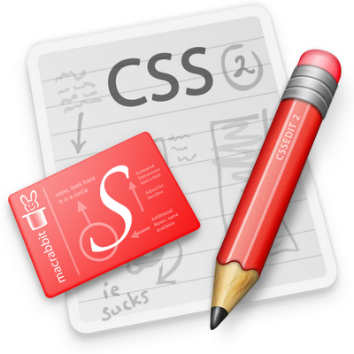



CHƯƠNG 4
ĐỊNH DẠNG TRANG WEB SỬ DỤNG CSS3
Trung tâm Công nghệ Phần mềm
Đại học Cần Thơ
Notes:
‹#›

Slide 2
NỘI DUNG
1
Định nghĩa CSS
2
Tích hợp CSS vào trang web
3
Bộ chọn và các thuộc tính
4
Ứng dụng CSS

Slide 3
CSS là gì?
Viết tắt của “Cascading Style Sheets”.
Gồm các style để định nghĩa cách hiển thị phần tử HTML.
Tách biệt định dạng khỏi nội dung HTML.
Tại sao CSS?
Định dạng kiểu nhanh chóng và nhất quán giữa các trang.
Cùng một nội dung dữ liệu có thể hiển thị theo nhiều kiểu khác nhau.

Slide 4
Giới thiệu CSS3
CSS là cơ chế được sử dụng để bổ sung thêm kiểu như phông chữ, màu sắc, và giãn cách cho các tài liệu web.
Phiên bản CSS được ký hiệu là CSS1, CSS2, CSS3, và CSS4, trong đó có những con số khác nhau cho mỗi phiên bản hoặc cấp độ.
CSS3 có sẵn ở dạng các mô-đun và vẫn đang phát triển, có nhiều mô-đun có sự ổn định và trạng thái khác nhau

Slide 5
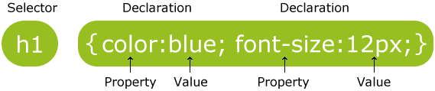
Cú pháp CSS
Cú pháp CSS bao gồm 3 phần: Bộ chọn, thuộc tính và giá trị.
Trong đó:
Bộ chọn (selector): Các thành phần HTML cần định dạng hoặc tên định dạng tự định nghĩa.
Thuộc tính (property): Thuộc tính định dạng của bộ chọn.
Giá trị (value): Giá trị cần thiết lập cho thuộc tính.

Slide 6
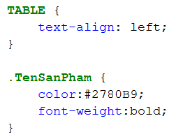
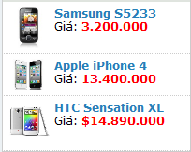
Ví dụ CSS
Thuộc tính
Giá trị
Bộ chọn

Slide 7
Nhúng CSS vào trang web
Nhúng nội tuyến: Định dạng CSS được mô tả trong thuộc tính style của thẻ.
Sử dụng thẻ Style: Định dạng được mô tả trong bộ chọn viết trong thẻ <STYLE>.
Nhúng tập tin .css vào tài liệu HTML.
<li style=“list-style-type: circle;">Nội dung</li>
<style type="text/css">
.TenSanPham { color:red;}
</style>
<link rel="stylesheet" type="text/css" href="style.css"/>

Slide 8
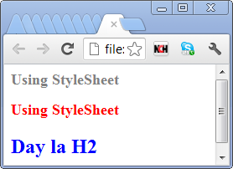
Nhúng nội tuyến – Ví dụ
<H2 style="color: gray; font-family: Times New Roman; font-size: large; z-index:2">Using StyleSheet</H2>
<H2 style="color: red; font-family: Times New Roman; font-size: large; z-index:1">Using StyleSheet</H2>
<h2> Day la H2
<style type="text/css">
H2{color:#00F}
</style>

Slide 9
Sử dụng thẻ style– Ví dụ
<html>
<head>
<title>Untitled Document</title>
<style type="text/css">
P {
font-size: 60pt;
font-weight: bold;
position: absolute;
}
.vitri1{
color:gray;
top: 5; left: 70;
z-index: 1;
}
.vitri2 {
color: blue;
top: 10; left: 75;
z-index: 2;
}
</style>
</head>
<body>
<P class="vitri1">Su dung Style Sheet</P>
<P class="vitri2">Su dung Style Sheet</P>
</body>
</html>

Slide 10
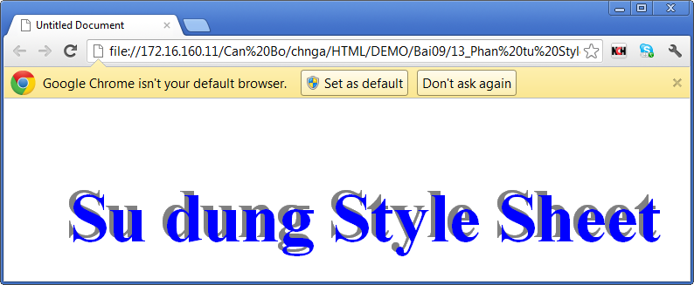
Sử dụng thẻ style– Ví dụ

Slide 11
Nhúng tập tin .CSS bằng phần tử LINK– Ví dụ
Tạo tập tin có phần mở rộng .css(chẳn hạn: link.css)
/* CSS Document */
p{
font-size: 40pt;
font-weight: bold;
position: absolute;
}
.vitri1{
color:red;
top: 50; left: 70;
z-index: 2;
}
.vitri2 {
color: gray;
top: 55; left: 75;
z-index: 1;
}

Slide 12
Nhúng tập tin .CSS bằng phần tử LINK– Ví dụ
<html>
<head>
<title>Untitled Document</title>
<meta http-equiv="Content-Type“ content="text/html; charset=utf-8">
<title> CSS Example</title>
<link rel=stylesheet type="text/css" href="link.css">
</head>
<body>
<P CLASS="vitri1">HELLO EVERYBODY
<P CLASS="vitri2">HELLO EVERYBODY
</body>
</html>

Slide 13
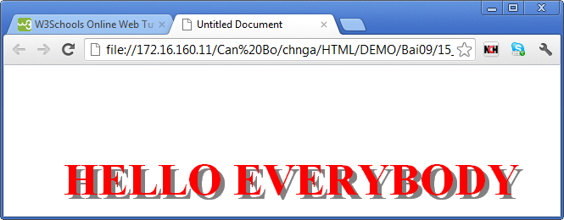
Nhúng tập tin .CSS bằng phần tử LINK– Ví dụ

Slide 14
Bộ chọn
Có các loại bộ chọn:
Bộ chọn thẻ HTML
Bộ chọn mã (Định danh -ID)
Bộ chọn lớp (CLASS)
Các bộ chọn có thể được kết hợp bởi dấu “,”
h1 { font-family: verdana,sans-serif; }
#element_id { color: #ff0000; }
.myClass { border: 1px solid red; }
h1, .link, #top-link { font-weight: bold; }

Slide 15
Các thuộc tính font
font-family
font-variant
font-size
Font
font-weight
font-style

Slide 16
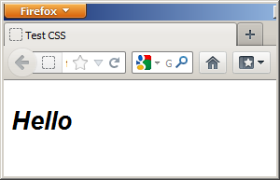

Các thuộc tính font
Tên CSS | Mô tả
font | Định dạng font chữ Font: Arial 11px
font-size | Định kích thước font Font-size: 12px;
font-style | Định kiểu font Font-style: italic;
font-family | Loại font Font-family: Arial
font-weight | Độ nặng của font font-weight: Bold;

Slide 17
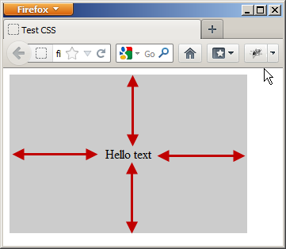

Các thuộc tính canh lề văn bản
Tên CSS | Mô tả
text-align | Canh lề ngang Text-align:center;
vertical-align | Canh lề dọc Vertical-align: middle;

Slide 18

Các thuộc tính cho hộp dữ liệu (boxes)
Dữ liệu có thể được chứa trong hộp.
3 thuộc tính có thể áp dụng cho hộp:
Margin
Border
Padding

Slide 19
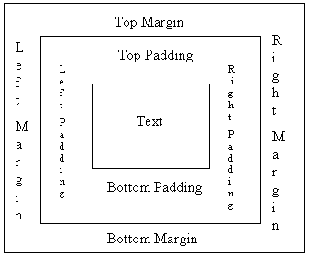
Các thuộc tính cho hộp dữ liệu (boxes)
Border

Slide 20
Các thuộc tính cho hộp dữ liệu (boxes)
Boxes
Margin
Border
Padding
margin-top
border-top
padding-top
margin
border
padding
margin-bottom
border-right
padding-bottom
margin-right
border-left
padding-left
margin-left
border-bottom
padding-right
Thuộc tính padding sử dụng để chỉ khoảng cách từ đường viền (border) đến nội dung.

Slide 21
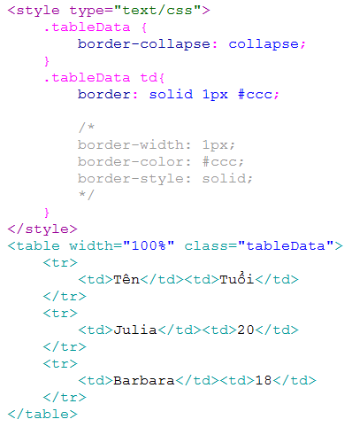
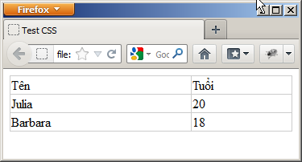
Các thuộc tính đường viền
Tên CSS | Mô tả
border | Đường viền Border: solid 1px #ccccc
border-width | Độ rộng đường viền Border-width: 1px;
border-top border-bottom border-left border-right | Đường viền dưới Border-bottom: solid 1px #cccccc;
border-color | Màu sắc đường viền Border-color: #cccccc;
border-collapse | Thu hẹp đường viền

Slide 22
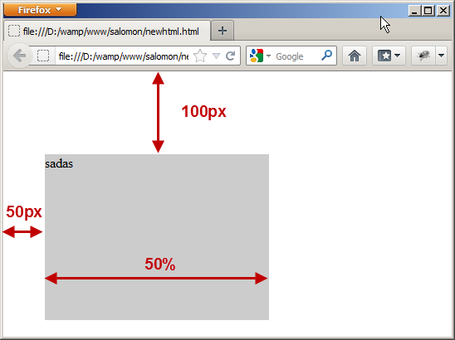
Các thuộc tính về vị trí
Tên CSS | Mô tả
Width | Chiều rộng Đơn vị: % hay pixel
Height | Chiều cao Height: 200px;
Left | Canh trái Left: 0px;
Top | Canh lề trên Right: 100px;
Margin-left | Khoảng cách với đối tượng bên trái
Margin-right | Khoảng cách với đối tượng bên phải
Margin-top | Khoảng cách với đối tượng bên trên
Margin | Khoảng cách với đối tượng bên dưới

Slide 23
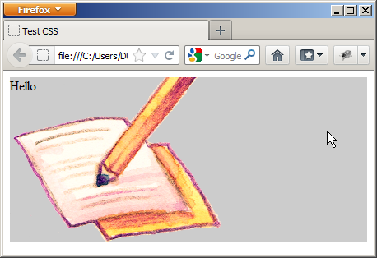
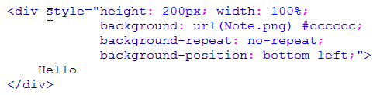
Các thuộc tính hình nền
Tên CSS | Mô tả
Background | Nền: Background: url(‘images/bg.jpg’) #cccccc;
Background-Image | Hình nền: Background-image: url(images/bg.png);
Background-Color | Background-color: #cccccc;
Background-position | Vị trí hình nền: Background-position: top left;
Background-repeat | Tính lặp lại của hình nền: Background-repeat: repeat-x;

Slide 24
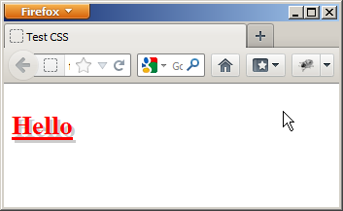
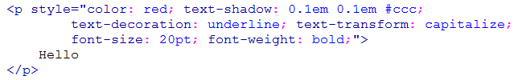
Các thuộc tính định dạng khác
Tên CSS | Mô tả
color | Màu sắc: Color: #cccccc;
text-shadow | Hiệu ứng bóng đổ: text-shadow: 0.1em 0.1em #ccc;
text-decoration | Định dạng text: text-decoration: underline
text-transform | Kiểu hiển thị hoa thường: text-transform: capitalize;
Display
Float
z-index

Slide 25
Giá trị thuộc tính
Đơn vị tương đối (Relative units) | Mô tả
Em | Font’s height: kích thước của font chữ hiện tại. Ví dụ kích thước hiện tại của font chữ là 12pt thì 1em=12pt. Nhưng 1em = 10px, nên 1.2em = 12px
Ex | Height of the letter ‘x’ (x-height is usually about half the font-size)
Px | Pixel, size of a dot on a display device
% | Percentage

Slide 26
Giá trị thuộc tính
Đơn vị tuyệt đối (Absolute units) | Mô tả
In | Inches
Cm | centimeters
Mm | millimeters
Pt | Point equal to 1/72 of an inch
Pc | Pica, defined as 12 points

Slide 27
Giá trị màu
 | Gray | White | Red
Short form | #999 | #FFF | #F00
Decimal Integer | rgb(136,136,136) | rgb(255,255,255) | rgb(255,0,0)
Percentage | rgb(55%,55%,55%) | rgb(100%,100%,100%) | rgb(100%,0,0)
Hexadecimal | #999999 | #FFFFFF | #FF0000

Slide 28
Các trường hợp đặc biệt của bộ chọn
Bộ chọn cấp con
Phổ chọn
Bộ chọn thành phần hoặc tạo nội dung
Bộ chọn trạng thái
p a { text-decoration: underline;}
p * {color: black;}
p:first-line { text-transform: uppercase; }
.title:before { content: "»"; }
.title:after { content: "«"; }
A, A:visited { color: #2780B9;}
A:hover { color: #DC4C2E;}
A:active {color:# 2780B9;}

Slide 29
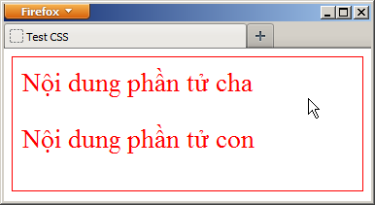
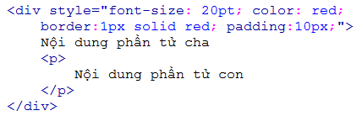
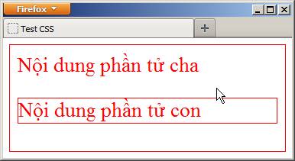
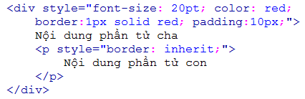
Thừa kế trong CSS
Định dạng thuộc về văn bản có thể được thừa kế từ phần tử cha
Để kế thừa các thuộc tính khác, sử dụng giá trị inherit để kế thừa

Slide 30
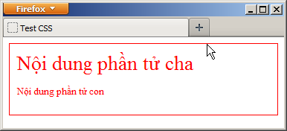
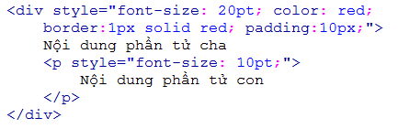
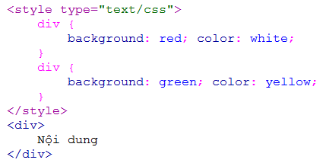
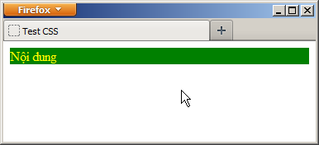
Nạp chồng định dạng
Các thuộc tính thẻ con sẽ được đè chồng lên các thuộc tính của thẻ cha
Hai thuộc tính cùng cấp, thuộc tính nào khai báo sau sẽ được sử dụng

Slide 31
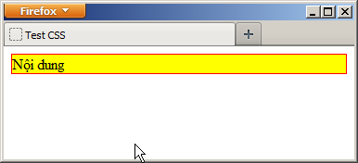
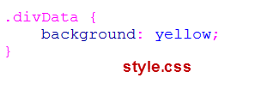
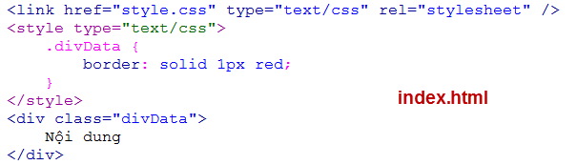
Định dạng kết hợp từ nhiều nguồn
Định dạng sẽ kết hợp các thuộc tính không trùng nhau

Slide 32
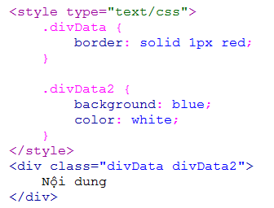
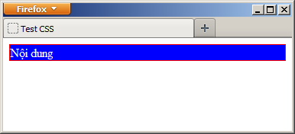
Kết hợp nhiều định dạng khác nhau
Có thể sử dụng nhiều định dạng cho một đối tượng

Slide 33
Chuyển động (Transition) trong CSS3
CSS3 bổ sung thêm mô-đun chuyển động làm cho các đối tượng chuyển động để hạn chế việc viết kịch bản
Thuộc tính | Mô tả
transition | Là một thuộc tính tốc ký và được sử dụng để thiết lập bốn thuộc tính chuyển động trong một thuộc tính đơn lẻ.
transition-property | Được sử dụng để chỉ ra tên của thuộc tính CSS mà giá trị chuyển động được đặt.
transition-duration | Được sử dụng để định nghĩa thời lượng chuyển động. Giá trị mặc định là 0.
transition-timing-function | Được sử dụng để mô tả tốc độ trong quá trình chuyển động sẽ được tính toán như thế nào. Giá trị mặc định là “ease”.
transition-delay | Được sử dụng để định nghĩa bắt đầu chuyển động. Giá trị mặc định là 0.

Slide 34
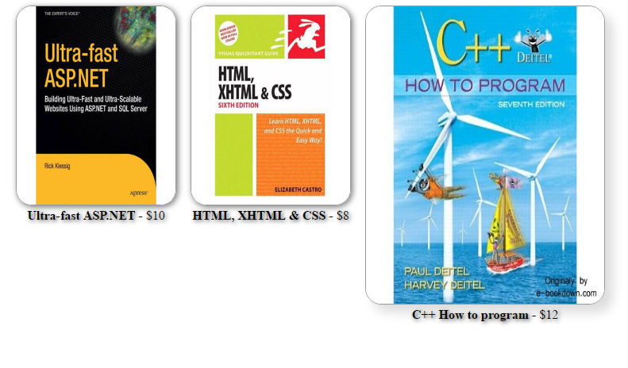
Chuyển động (Transition) trong CSS3

Slide 35
Hình ảnh động trong CSS3
Sử dụng thuộc tính animation để tạo chuỗi hình ảnh động
Thuộc tính | Mô tả
@keyframes | Được sử dụng để chỉ ra hình ảnh động.
animation | Là một thuộc tính tốc ký đại diện cho tất cả các thuộc tính hình ảnh động, trừ thuộc tính animation-play-state.
animation-name | Được sử dụng để chỉ ra tên của hình ảnh động @keyframes.
animation-duration | Được sử dụng để chỉ ra thời lượng của một chu kỳ hình ảnh động theo giây hoặc mili giây. Giá trị mặc định là 0.
animation-timing-function | Được sử dụng để mô tả tiến độ của hình ảnh động trên một chu kỳ thời lượng của nó. Giá trị mặc định là “ease”.
animation-delay | Được sử dụng để chỉ ra giá trị bắt đầu của hình ảnh động. Giá trị mặc định là 0.
animation-iteration-count | Được sử dụng để chỉ ra số lần hình ảnh động được phát. Giá trị mặc định là 1.
animation-direction | Được sử dụng để chỉ ra hình ảnh động có nên hay không nên phát ngược lại theo các chu kỳ xen kẽ. Giá trị mặc định là “normal”.
animation-play-state | Được sử dụng để chỉ ra tình trạng của hình ảnh động, mà là liệu nó có đang chạy hay dừng lại. Giá trị mặc định là “running”.

Slide 36
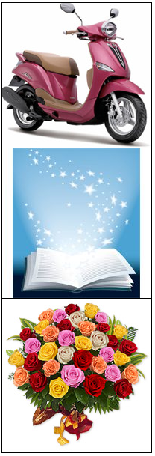


Chuyển động (Transition) trong CSS3

Slide 37
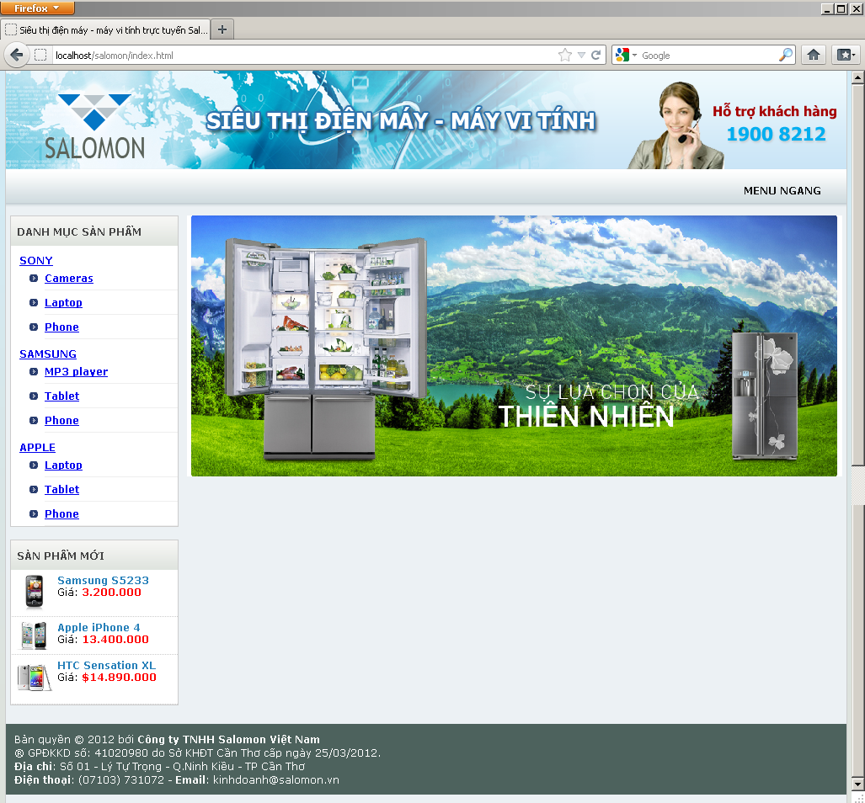
Ứng dụng CSS – Định dạng bố cục website

Slide 38
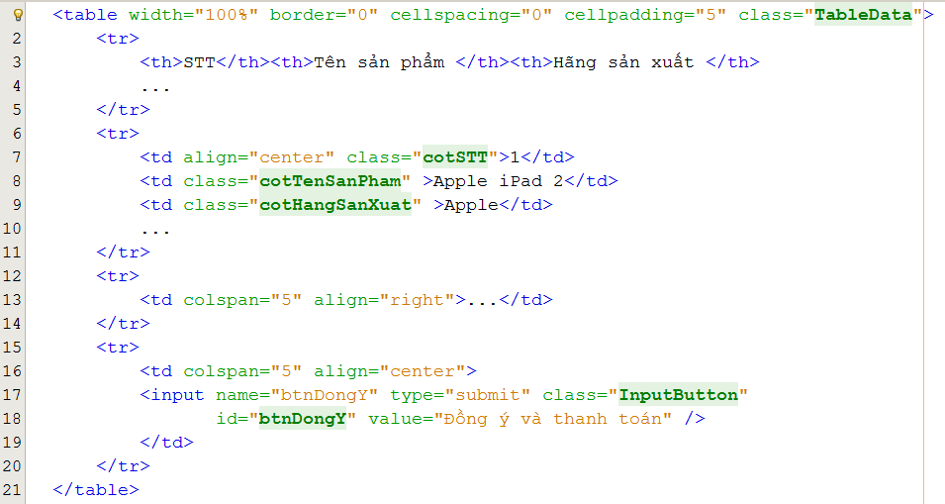
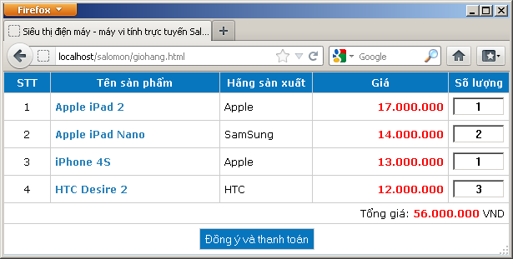
Ứng dụng CSS – Định dạng bảng dữ liệu

Slide 39
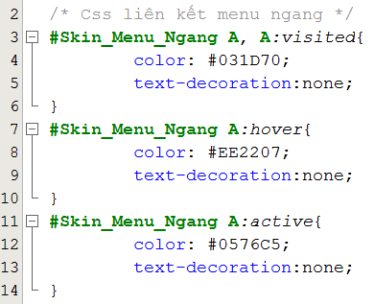

Ứng dụng CSS – Định dạng siêu liên kết

Slide 40
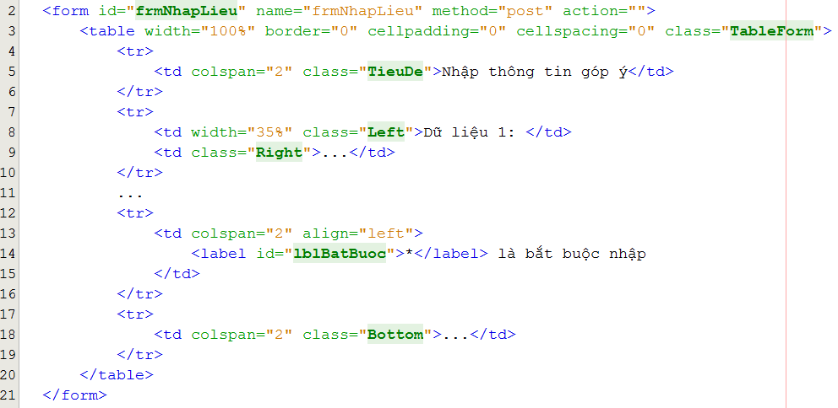
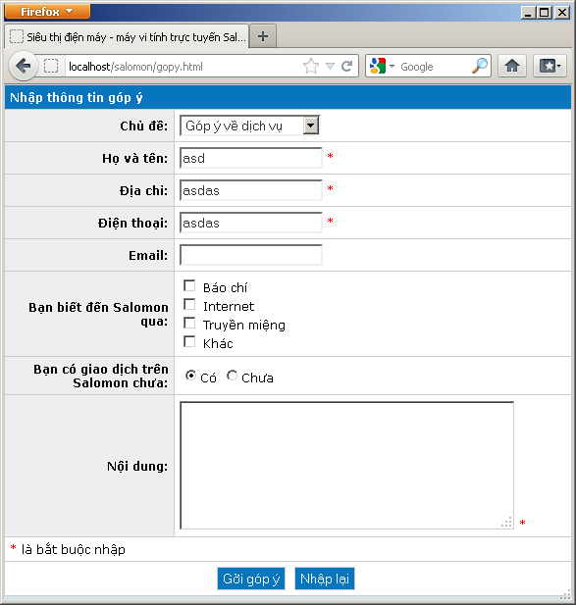
Ứng dụng CSS – Định dạng biểu mẫu

Slide 41
KẾT THÚC CHƯƠNG 4
Cám ơn các bạn đã theo dõi

